Slide 1
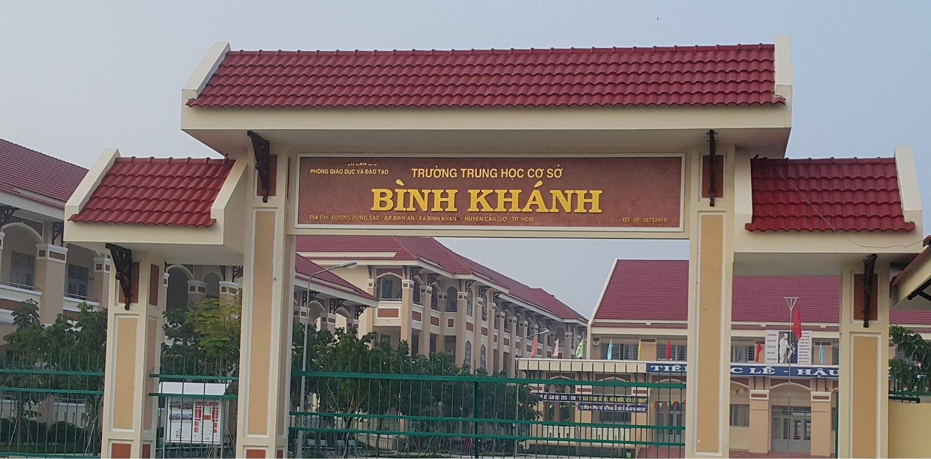

Slide 2
CHỦ ĐỀ 8: ĐA DẠNG THẾ GIỚI SỐNG
BÀI 34: THỰC HÀNH
TÌM HIỂU SINH VẬT NGOÀI THIÊN NHIÊN

Slide 3
CHỦ ĐỀ 8: ĐA DẠNG THẾ GIỚI SỐNG
BÀI 34: THỰC HÀNH
TÌM HIỂU SINH VẬT NGOÀI THIÊN NHIÊN
Hoạt động 1: Quan sát, chụp ảnh một số sinh vật ngoài thiên nhiên
Hoạt động 2: Làm bộ sưu tập ảnh các nhóm sinh vật ngoài thiên nhiên
Hoạt động 3: Tìm hiểu vai trò của sinh vật ngoài thiên nhiên
Hoạt động 4: Phân loại một số nhóm sinh vật theo khóa lưỡng phân
Hoạt động 5: Báo cáo kết quả tìm hiểu sinh vật ngoài thiên nhiên

Slide 4

KHỞI ĐỘNG

Slide 5


Sự sống xuất hiện Đầu tiên từ môi trường nào:
0
8
9
7
4
6
2
3
10
5
1
Môi trường vùng đồi núi, sa mạc
Ven bờ biển, bờ sông
Cao Nguyên
4
3
2
1
Môi trường biển

Slide 6
Sinh vật đầu tiên xuất hiện trên quả đất, đóng vai trò tiên phong là:
0
8
9
7
4
6
2
3
10
5
1
Sinh vật đa bào sống trong nước
Động vật đơn bào sống trong nước
Thực vật đa bào sống trong nước
4
3
2
1
Sinh vật đơn bào sống trong nước

Slide 7
Học sinh cần làm gì để góp phần bảo vệ sự đa dạng thực vật :
0
8
9
7
4
6
2
3
10
5
1
1
4
Cả 1,2 và 3
2
Xây dựng vườn Thực vật, vườn Quốc gia, Khu bảo tồn
Không chặt phá cây bừa bãi, ngăn chặn phá rừng, tuyên truyền bảo vệ rừng
3
Xây dựng và phát hiện với chính quyềnđịa phương các hành vi khai thác , vận chuyển, buôn bán trái phép Thực vật quý hiếm

Slide 8
Lợi ích của việc nuôi Ong trong vườn cây ăn quả:
0
8
9
7
4
6
2
3
10
5
1
Thụ phấn cho Hoa, góp phần tạo năng suất cao cho vườn cây ăn quả
Cả 1,2 và 3
Cả đàn Ong duy trì và phát triển mạnh
4
3
2
1
Thu được nhiều mật ong trong tổ Ong

Slide 9
Nhóm Động vật ăn Thực vật là:
0
8
9
7
4
6
2
3
10
5
1
Đại bàng,Chuột,Rắn, khỉ, Sóc
Dê, Cáo, Chó,Rắn, Sói
Bò, Hưu, Thỏ, Gà, Chim sẻ
4
3
2
1
Hổ , Dê,Hưu, sóc, khỉ

Slide 10
Hoạt động 1: Quan sát, chụp ảnh một số sinh vật ngoài thiên nhiên
- HS được chia làm 6 nhóm
- Các nhóm quan sát về sinh vật ngoài thiên nhiên (thực vật, ĐV có xương sống, ĐV không xương sống)
- Mỗi nhóm được trang bị 2 kính lúp và 1 máy ảnh, sổ ghi chép, nhãn dán, bút, thước dây.

Slide 11
- HS tiến hành quan sát, sưu tầm hình ảnh sinh vật trong thiên nhiên tại vườn nhà

Slide 12
Hình ảnh sưu tầm được dán nhãn:
- Địa điểm: - Tên cây/con: - Số lượng: - Ngày phân loại: - Hình dạng, kích thước: - Môi trường sống:

Slide 13
Hoạt động 2: Làm bộ sưu tập ảnh các nhóm sinh vật ngoài thiên nhiên
Từ hình ảnh thu thập được HS phân loại ảnh theo nhóm và làm bộ sưu tập ảnh về các nhóm thực vật, động vật không xương sống, động vật có xương sống
HS dán album ảnh hoặc tập san
Mỗi nhóm trình bày trong 10 phút

Slide 14
Hoạt động 3: Tìm hiểu vai trò của sinh vật ngoài thiên nhiên
HS hoàn thiện thiện thông tin vào bảng:
STT | Tên cây/con | Vai trò
1
2
3
4
….

Slide 15
Vai trò của sinh vật ngoài thiên nhiên là gi?
- Vai trò của sinh vật ngoài thiên nhiên: điều hòa khí hậu, làm sạch môi trường, làm thức ăn, làm thuốc, làm đồ dùng, đồ trang trí...

Slide 16
Hoạt động 4: Phân loại một số nhóm sinh vật theo khóa lưỡng phân
Các nhóm HS hoàn thành sơ đồ khóa lưỡng phân các sinh vật của nhóm mình.

Slide 17
Hoạt động 5: Báo cáo kết quả tìm hiểu sinh vật ngoài thiên nhiên
Thứ....ngày...tháng...năm..... Nhóm................Lớp................... 1. Giới thiệu Bộ sưu tập ảnh các nhóm sinh vật ngoài thiên nhiên. 2. Vẽ sơ đồ về vai trò của sinh vật ngoài thiên nhiên. 3. Xây dựng khóa lưỡng phân các nhóm sinh vật ngoài thiên nhiên.

Slide 18
Bài 34: THỰC HÀNH
TÌM HIỂU SINH VẬT NGOÀI THIÊN NHIÊN
DẶN DÒ:
- Về nhà mỗi nhóm hoàn chỉnh bài thực hành và nộp bài.
- Chuẩn bị bài 35.

